Slide 1
Définition de la cyberintimidation
Comprendre
11-13 ans, 14-18 ans

Slide 2
Définition de la cyberintimidation
Durée : 25 minutes
Résultats de l'apprentissage :
Les apprenants seront capables de :
Identifier les principales caractéristiques du comportement de cyberintimidation.
Contribuez à une définition de la cyberintimidation convenue par la classe ou le groupe.
Vocabulaire clé : cyberintimidation, intimidation, menace, cible, répété, intentionnel, harcèlement, discrimination, stéréotypes, bien-être, discours de haine, droits de l'homme, illégal.
Ressources : Notes autocollantes, grandes feuilles de papier, stylos.

Slide 3
Questions clés
Que pensez-vous de la cyberintimidation ?
Comment la cyberintimidation peut-elle se produire et qui est impliqué ?
Que peut ressentir une personne victime de cyberintimidation ?
La cyberintimidation est-elle toujours d'actualité si la personne visée n'est pas affectée ?
Quelles sont les principales caractéristiques de la cyberintimidation ?
Comment définiriez-vous la cyberintimidation ?

Slide 4
Dans la tête d'une brute
Imaginez que vous êtes une brute.
Combien de façons différentes pouvez-vous imaginer pour intimider quelqu'un en utilisant l'internet et la technologie ?
Notez vos idées sur votre feuille de papier.

Slide 5
Dans la tête d'une brute
Photos
Messages audio
Images modifiées
Fausses pages web
Vidéos
Mèmes
Messages publics
Messages codés
Messages privés
Diffusion de rumeurs
Exclusion
Faux comptes
Discours de haine
Comportement de harcèlement

Slide 6
Sommes-nous d'accord ?
"La cyberintimidation désigne le préjudice intentionnel et répété que d'autres personnes infligent via un dispositif numérique."
(Hinduja et Patchin, 2009)
Il n'existe pas de définition communément admise de la cyberintimidation.
Cette définition est tirée du rapport de recherche de KidActions.
Êtes-vous d'accord avec cette définition ?

Slide 7
Notre définition commune
Créons une définition sur laquelle nous sommes tous d'accord :
La cyberintimidation est...

Slide 8
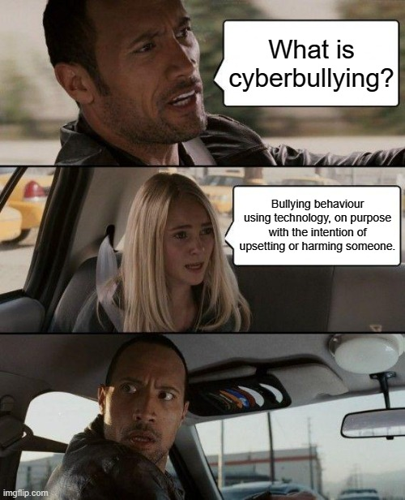
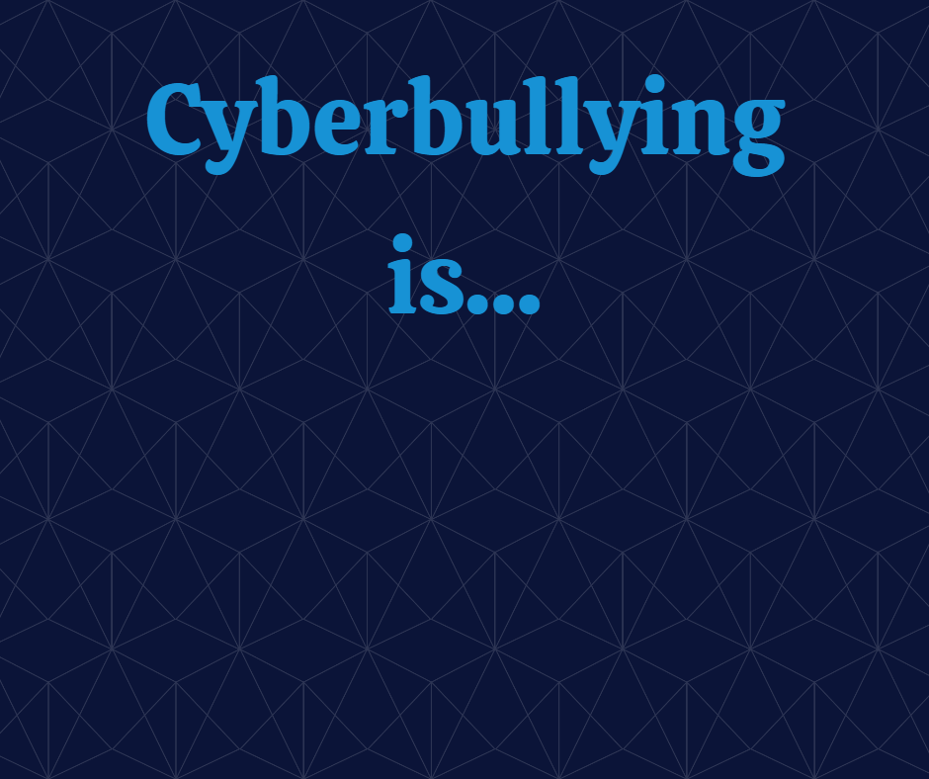
Comment pouvons-nous nous souvenir ?
Que pourriez-vous créer ou faire pour vous aider à vous souvenir de notre définition commune ?

